Slide 1
ANGLOSCHOOL SÃO CARLOS
Curso Gestão Empresarial
Módulo Marketing
Projeto Experimental
Family´s Coffee
Equipe:
Diane Andrade dos Santos
Jessica Franciele Antonio
Luana Andrade dos Santos
Luana da Cruz Palatini
Maria de Fátima Pastore Defávere
Mariane Alves Nogueira
Orientador: Rodrigo Rodrigues
São Carlos , Novembro de 2014

Slide 2

Identidade Institucional

Slide 3
Empresa :
Family´s coffee
Defesa do Nome:
Os consumidores estão se sentindo mais atraídos pelo ambiente de cafeterias e criando novos hábitos.
Sabendo disso oferecemos momentos prazerosos para sua família em ambiente harmonioso com a junção de novos sabores do Café e Cia.

Slide 4
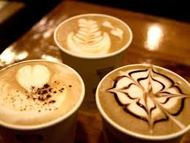
Segmento:
Empresa de Café e Cia , diversificando sabores de nossa criação e serviços ágeis.
Localização:
Cidade de São Carlos
Rua Paulino Botelho de Abreu Sampaio , 777
Vila Pureza
Cep :- 13561 – 060
Tel :- ( 016 ) 3368 7384
Uma cafeteria localizada em frente a Santa Casa
Com fluxo grande de precisão de nossos produtos e serviços.

Slide 5
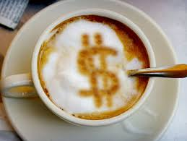

Investimento Inicial :
R$ 400.000,00
WWW.sebrae.com.br
Pesquisa :
Internet
Sebrae
Cafeteria 3 corações
www.novonegocio.com.br
Mercado de Atuação:
São Carlos e Região
Público Alvo :
Pessoas que procuram um local agradável , acolhedor e que apreciam o verdadeiro sabor do café.

Slide 6

Missão:
* Ser referência no mercado de cafeteria diferenciada no produto ( grãos de café ) com sabores inovadores do verdadeiro café.
* Atender com excelência e qualidade as demandas de nossos clientes proporcionando preços adequados e satisfatórios.
Visão:
* Ser uma das maiores redes da região em cafeterias prestigiando nossos clientes com o mais saboroso café num ambiente agradável e aconchegante , além de um relacionamento duradouro com foco no crescimento.
Valores:
* Agilidade: Nossa maneira rápida em atender nossos clientes.
* Criatividade : disposição para inovar , criar mais sabores .
* Excelência : Responsabilidade e dedicação com que assumimos nossos objetivos.
* Ética: Compromisso de boas práticas para com nossos clientes.

Slide 7
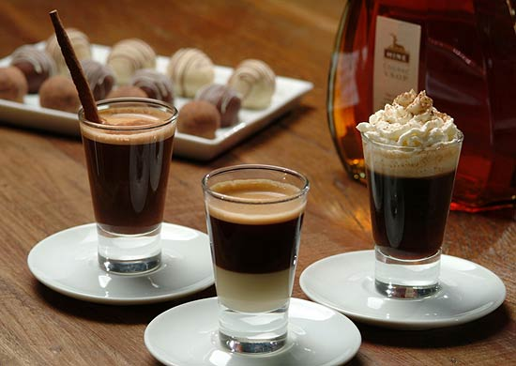
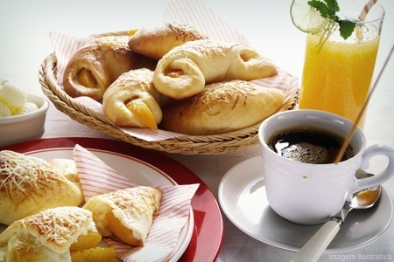
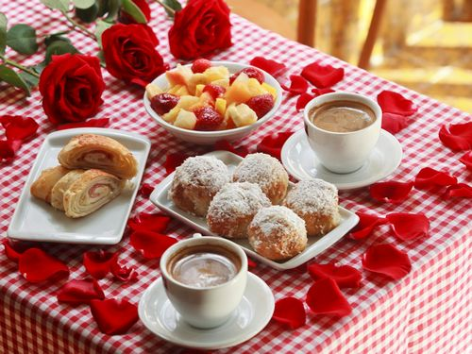
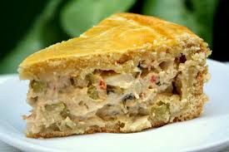
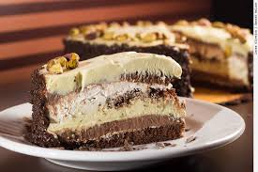
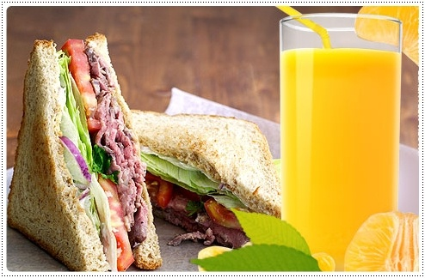
Posicionamento :
A melhor opção em Café e Cia para um público que valoriza bons momentos de tranquilidade e bem estar.
Mix de Produtos :
Café simples
Café com chantilly cremoso
Café com menta / canela
Cappuccino simples
Cappuccino com chocolate e menta
Cappuccino com chocolate e granulado
Sucos diversos
Lanches naturais
Pão de Queijo
Tortas doces e salgadas, etc...

Slide 8
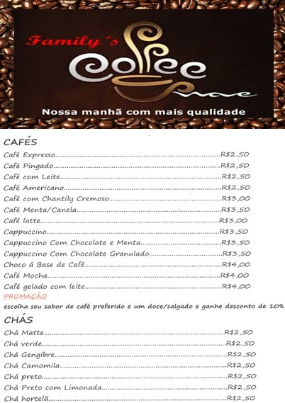
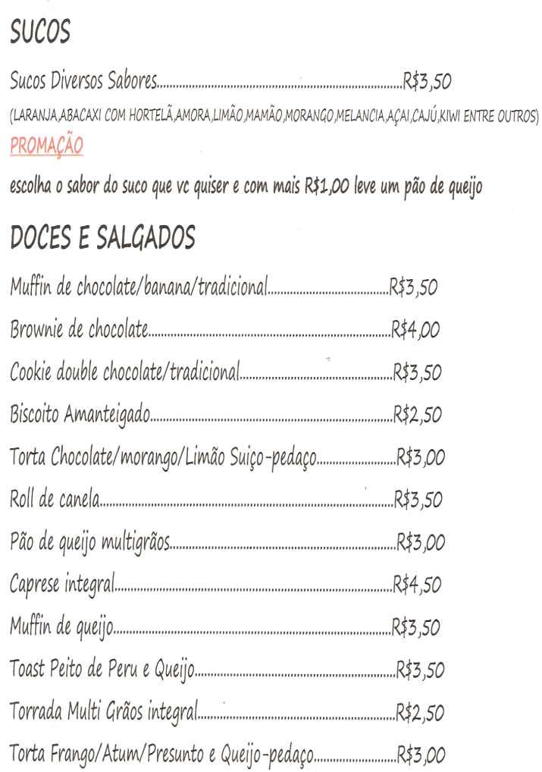
Cardápio

Slide 9
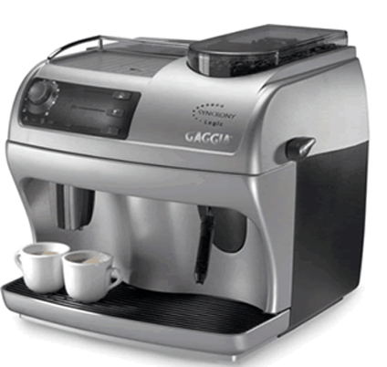
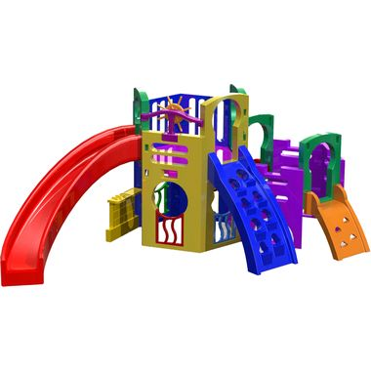
Diferenciais Competitivos / Pontos Fortes
Café moído na hora
Serviço Rápido
Local agradável e aconchegante
Excelente atendimento
Estacionamento próprio ( ao lado da loja )
Espaço Kids ( Play ground pequeno )

Slide 10
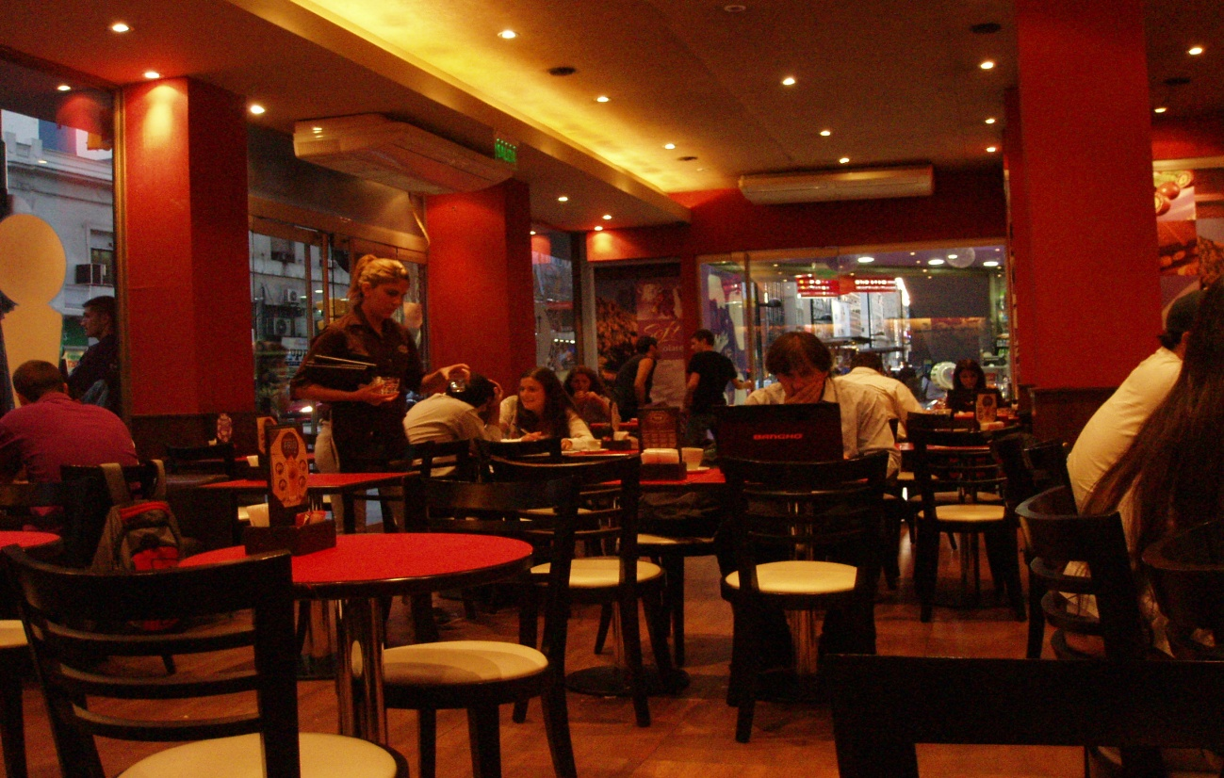
Oportunidades :
Verificamos ausência de cafeteria nessa localidade, assim sendo vamos dar primor e requinte no investimento de uma nova loja.
A tendência é que as pessoas estão mudando seus hábitos , sendo cada vez mais atraídos pelo ambiente das cafeterias , apreciando muito mais o café.

Slide 11

Identidade
Visual

Slide 12

Logomarca:
Family´s Coffe

Slide 13
Defesa da Logomarca
Transmite paixão pelo café , em ambiente aconchegante para recordações de momentos prazerosos.
Letras desenhadas lembrando o vapor do café.
O desenho traçado pela xícara nos remete segurança de um sabor natural do Brasil.
A cor nos define requinte , glamour , ambiente caloroso.
Grãos de café , marca registrada pelo processo de café sendo moído na hora .

Slide 14
Padronização das Cores
Marrom representa a constância , a disciplina , a uniformidade e a observação de regras.
O Vermelho estimula o apetite e deixa o ambiente mais convidativo.
O Bege transmite calma e passividade.
Fonte : www.significadodascores.com.br

Slide 15
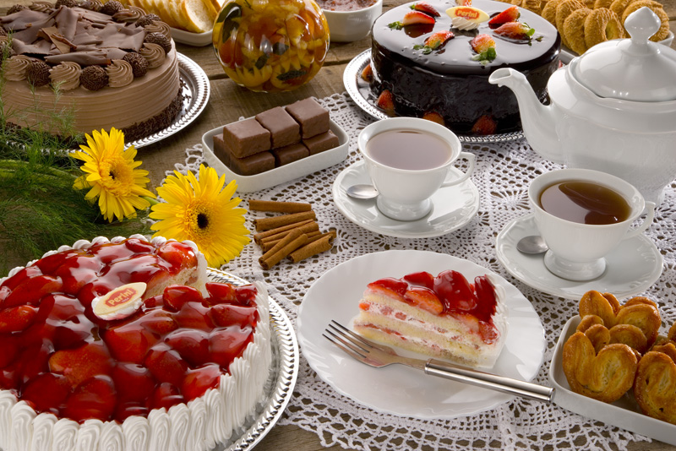
Slogan:
Nossa manhã com mais qualidade.
Mensagem transmite as pessoas que a cada manhã podemos oferecer momentos agradáveis e produtos de qualidade.

Slide 16
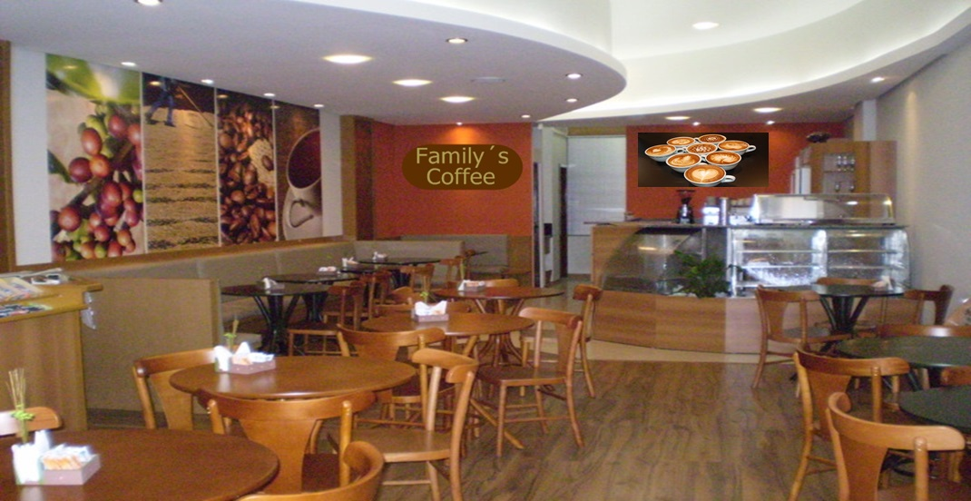
Fachada

Slide 17

Cartão de visita

Slide 18
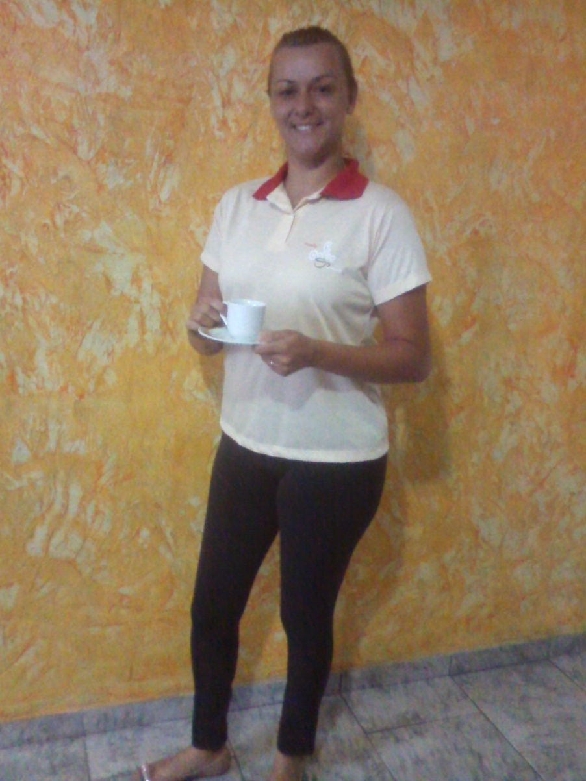
Uniforme
Calça Marrom
Camiseta Polo Bege com gola Vermelha
Logo na Altura do Peito

Slide 19
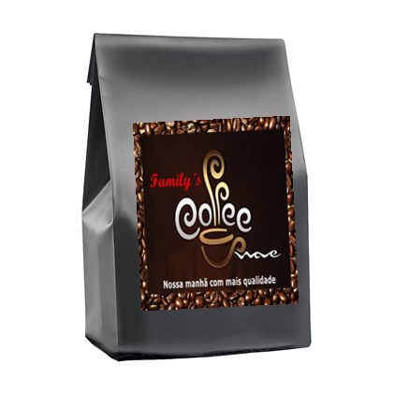

Produto Principal : Café
Design :
Lembra bem nosso produto
Novo conceito de sabor de café
Embalagem de confiança
Embalagem metalizada transmitindo confiança para com o produto
Café
Grãos inteiros
Sabor apurado do café
Moído na hora
A torrefação é feita no ponto certo , para que nosso café conserve todo aroma e sabor
Embalagens de 1 kls
Embalagens para viagem
Fabricação própria

Slide 20

Público Alvo :
Pessoas apreciadoras de um ótimo café.
Campanhas Publicitárias :
Café
Conceito :
Levar ao público um novo sabor e aroma de café.

Slide 21
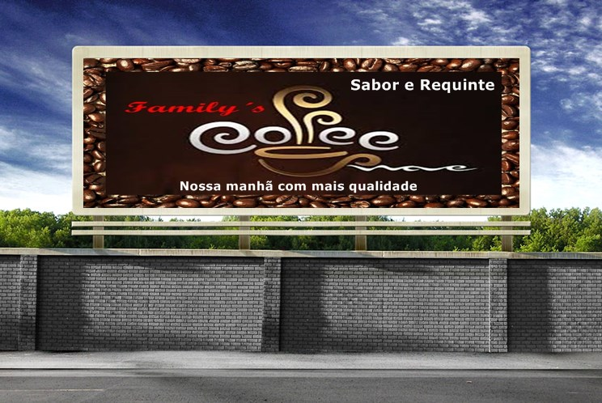
Outdoor

Slide 22
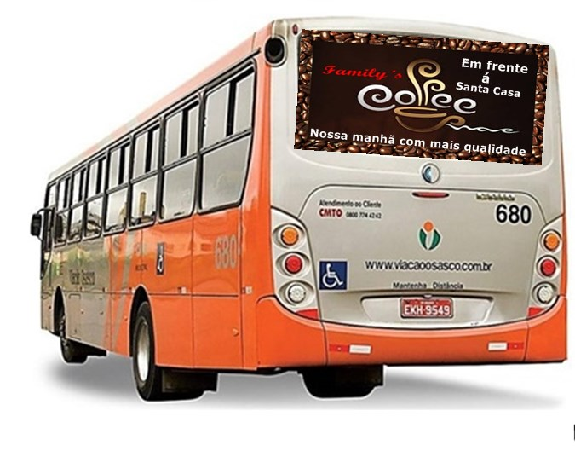
Busdoor

Slide 23
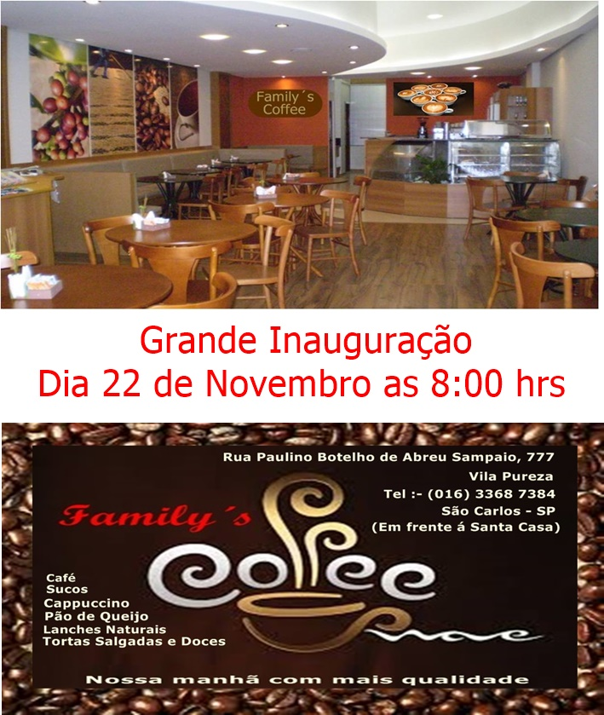
Panfleto :
Venham nos prestigiar , ficaremos honrados em recebê – los.

Slide 24

Vídeo :

Slide 25
Agradecimentos :
Primeiramente a DEUS , pois sem ELE poderíamos desistir.
Por nossas Famílias que nos proporcionaram incentivo e cooperação.
Á Direção da Escola Angloschool , por nos aplicar o aprendizado lutando por seus alunos nos contratempos ocorridos.
Por nosso Professor Rodrigo Rodrigues que chegou e assumiu um compromisso que utrapassou nossas expectativas com relação a nossa insegurança para com o término do módulo com tanto carisma que o reconhecemos um grande AMIGO.
Aos nossos colegas de sala no qual nos apoiamos sempre.
Mais uma vez nosso MUITO OBRIGADO...
São Carlos , Novembro de 2014.

